Slide 1

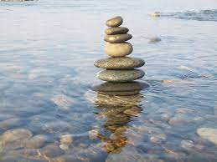

Rots en Water training

Slide 2
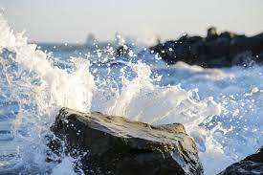
WAT?
Rots en water draait om zelfregulatie. We gaan samen met de jongere op zoek naar een gebalanceerde levenshouding.
Hierbij staat de rots symbool voor sterk staan, opkomen voor jezelf en assertiviteit. Water staat voor het vermogen om je aan te passen, mild te zijn en rustiger in het leven te staan.
Deze driedaagse vormingssessie bestaat uit een korte theoretische omkadering en voornamelijk uit ervaringsgerichte oefeningen. Steeds gevolgd door een reflectie in groep om de koppeling naar de dagelijkse realiteit te maken.

Slide 3
VOOR WIE?
Met deze sessies willen we zowel jongeren die te veel als rots, of juist teveel als water door het leven gaan bereiken.
Als we dit vertalen naar de schoolse realiteit, denken we aan jongeren die:
  Agressief zijn
  Vaak vechten
  Een kort lontje hebben
  Veel weerstand vertonen
  Gepest worden
  Niet voor zichzelf durven opkomen
  Het woord niet durven nemen
  Weinig zelfvertrouwen hebben
  …

Slide 4
PRAKTISCH
  Inschrijving:
    Via https://www.meldpuntsi.be/aanmelden
    Gelieve in de aanmelding te verwijzen naar ‘Module: Rots & Water van PROFO vzw’.
    Aanmeldingsdeadline: 2 oktober 2025.
  Intakegesprekken:
    Intake: op 6/10, 7/10, 20/10 en 22/10
    U wordt door ons gecontacteerd om samen een uur en datum af te spreken
    Met jongere, CLB-medewerker, (ouders, leerlingenbegeleider en klasleerkracht)

Slide 5
PRAKTISCH
  Module Rots & Water:
    Op 27, 28 en 30 oktober
    Van 9u tot 15u.
    De jongeren worden om 9u stipt op de locatie verwacht.
    Meenemen: lunch + drinken, sportieve kledij
    Locatie word nog meegedeeld vanaf dat de boeking van de zaal vastligt (u krijgt hierover meer info tegen september).
  Opvolging/terugkoppeling leerlingen:
  Evaluatie: op 5 november
    U wordt door ons gecontacteerd om samen een uur en datum af te spreken
    Met jongere, CLB-medewerker, (ouders, leerlingenbegeleider en klasleerkracht)

Slide 6

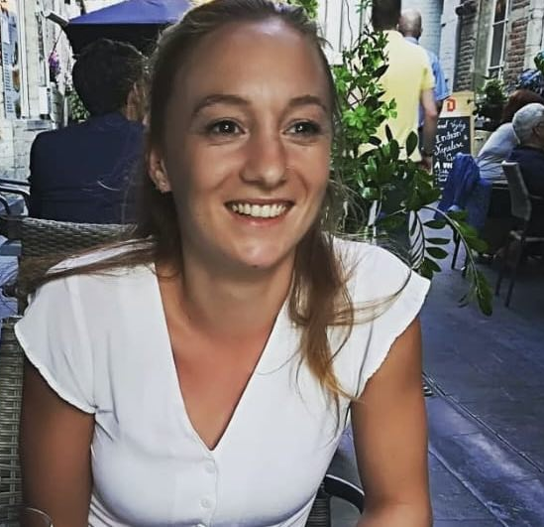
Contact
Bij vragen of bedenkingen!
An-katrin Perdieus
an-katrin.perdieus@profo.be
0473 50 25 75
Anka spitst zich vooral toe op het begeleiden van jongeren binnen individuele trajecten. Daarnaast coached ze weerbaarheidstraining, geeft ze een module Outdoor Experience als kliminstructeur en sluit ze het jaar af met een module What’s next.

